Slide 1


Подходы к оценке рисков нарушения информационной безопасности
Выполнил: студент ЗБ-ПИ20-1 Дервук Максим

Slide 2


Определение ИБ и рисков
Информационная безопасность — это состояние защищенности информационных систем, которое обеспечивается комплексом мер по предотвращению несанкционированного доступа, разрушения, модификации информации и предотвращению других угроз.
Риск нарушения информационной безопасности объекта — это мера, учитывающая вероятность реализации угрозы и величину ущерба.

Slide 3
Определение ИБ и рисков
Условно «риск» можно выразить это логической формулой: ВеличинаРиска = ВероятностьСобытия*РазмерУщерба, где ВероятностьСобытия = ВероятностьУгрозы*ВеличинаУязвимости

Slide 4
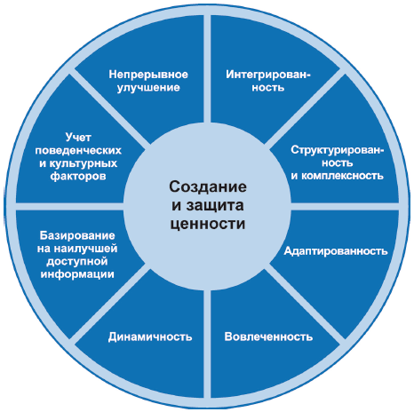
Основные принципы управления рисками ИБ
Принципы ISO 31000:
Управление рисками должно быть интегрировано в процессы организации.
Управление рисками основывается на наилучшей имеющейся информации.
Процесс управления рисками должен быть динамичным и способным к улучшению.

Slide 5
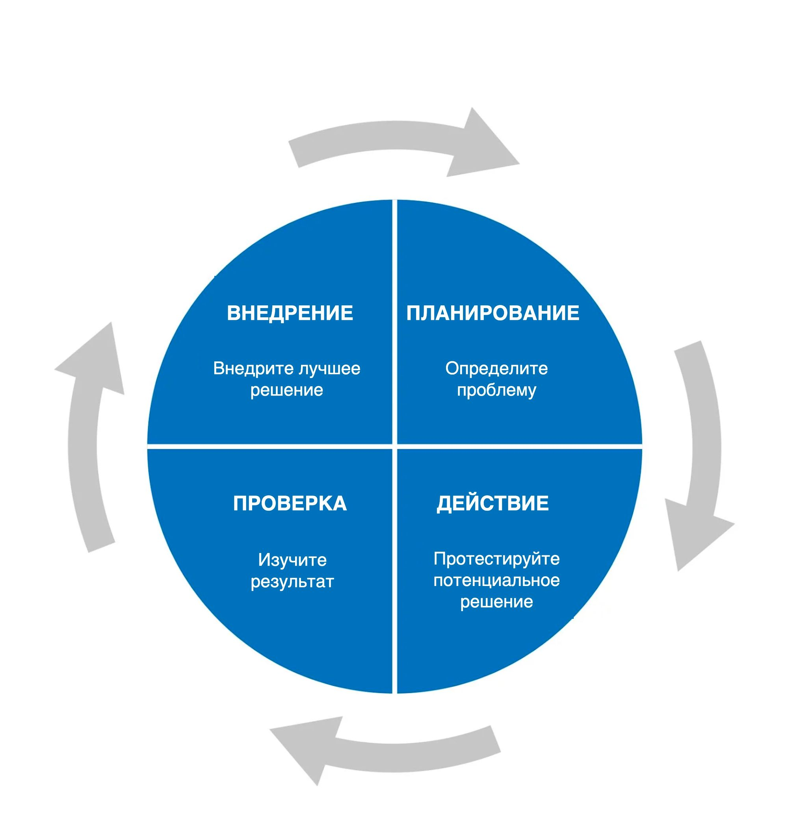
Основные принципы управления рисками ИБ
Цикл Деминга (PDCA):
Планируй: Определение контекста, критериев приемлемости рисков.
Делай: Реализация плана обработки рисков.
Проверяй: Оценка соответствия и результативности.
Реагируй: Корректирующие меры для постоянного улучшения.

Slide 6
Этапы управления рисками ИБ
Определение контекста и рамок:
Внешний и внутренний контексты организации, анализ стейкхолдеров.
Определение границ, активов, ролей и обязанностей.
Идентификация рисков:
Определение возможных угроз, уязвимостей и их последствий.
Анализ рисков:
Количественный подход: Расчет ожидаемых потерь и вероятности инцидентов.
Качественный подход: Использование качественных оценок для анализа вероятности и последствий рисков.

Slide 7
Методы оценки рисков
Качественные методы:
Метод Дельфи: Сбор мнений группы экспертов для достижения консенсуса по оценке рисков.
SWIFT (Structured What-If Technique): Анализ возможных сценариев и их последствий с использованием "Что, если?" вопросов.
Примеры качественного анализа: NIST SP 800-39, ISO/IEC 27005:2018, SO/IEC 27102:2019, ISO/IEC 31010:2019, AS/NZS ISO 31000-2009, Методологии FRAP, OCTAVE, FAIR, Концепция COSO ERM.

Slide 8
Методы оценки рисков
Количественные методы заключаются в использовании математических моделей и статистики для оценки вероятности и последствий рисков. Такие как
Монте-Карло: Моделирование сценариев для прогнозирования вероятности и последствий рисков.
Decision Tree Analysis (Анализ дерева решений): Использование деревьев решений для оценки вероятностей и последствий различных вариантов.
Пример: Метод FAIR (Factor Analysis of Information Risk), используемый для количественной оценки рисков.

Slide 9
Обработка рисков
Варианты обработки:
Снижение риска: Внедрение мер контроля для уменьшения вероятности или последствий.
Принятие риска: Решение оставить риск без изменений.
Избегание риска: Избежание деятельности, порождающей риск.
Передача риска: Передача риска третьей стороне, например, через страхование.
Выбор средств контроля:
Определение функций контроля (выявление, сдерживание, защита, восстановление, ответные действия).
Учет стоимости и эффективности мер контроля.

Slide 10
Мониторинг и пересмотр
Мониторинг эффективности:
Постоянный контроль внедренных мер.
Регулярные аудиты и тестирование планов на соответствие и результативность.
Пересмотр и улучшение:
Корректировка планов в случае изменения контекста или появления новых угроз.

